Slide 1
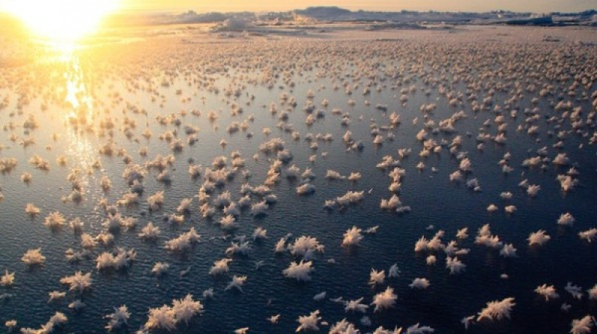
Глобальні проблеми світового океану

Slide 2
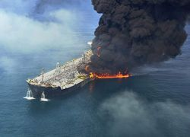
Щорічно у Світовий океан потрапляє понад 10 млн. т нафти і до 20% його площі вже покриті нафтовою плівкою. У першу чергу це пов'язано з тим, що видобуток нафти і газу в Світовому океані стала найважливішим компонентом нафтогазового комплексу.

Slide 3
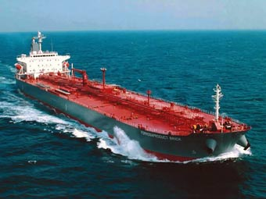
Забруднення гідросфери водним транспортом відбувається по двох каналах. По-перше, морські та річкові судна забруднюють її відходами, які отримуються в результаті експлуатаційної діяльності, і, по-друге, викидами в разі аварій токсичних вантажів, здебільшого нафти і нафтопродуктів.

Slide 4
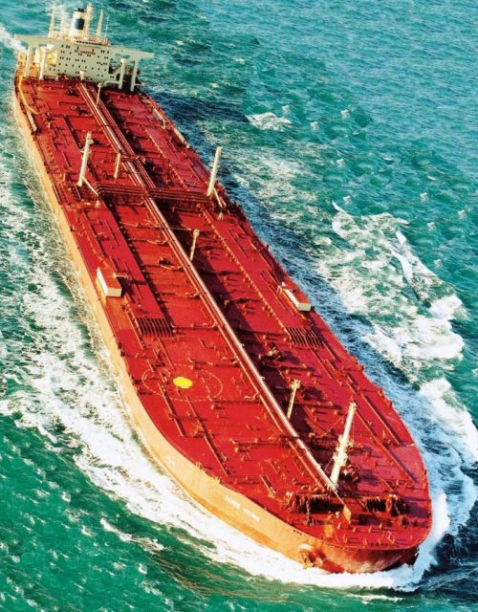
Енергетичні установки суден (в основному дизельні двигуни) постійно забруднюють атмосферу, звідки токсичні речовини частково або майже повністю потрапляють у води річок, морів і океанів.

Slide 5
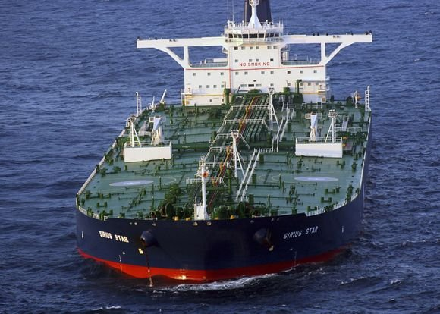
На танкерах, що перевозять нафту та її похідні, перед кожною черговою завантаженням, як правило, промиваються ємності (танки) для видалення залишків раніше перевезеного вантажу.

Slide 6
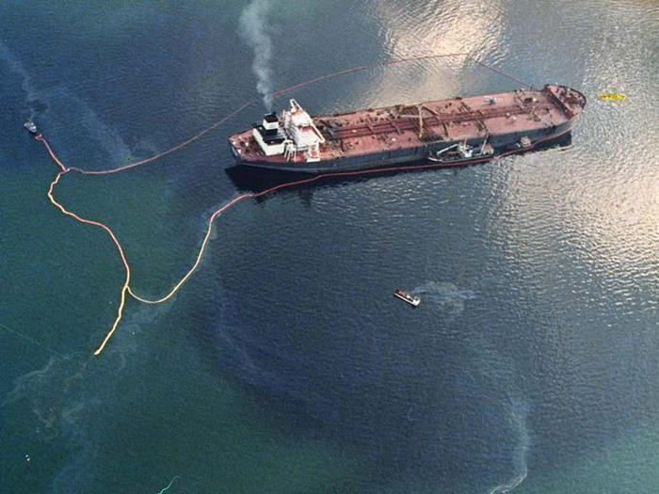
Промивна вода, а з нею і залишки вантажу зазвичай скидаються за борт. Крім того, після доставки нафтовантажів в порти призначення танкери найчастіше направляються до пункту нового навантаження порожніми. У цьому випадку для забезпечення належної опади та безпеки плавання танки судна наповнюються баластної водою. Ця вода забруднюється нафтовими залишками, а перед завантаженням нафти і нафтопродуктів виливається в море.

Slide 7
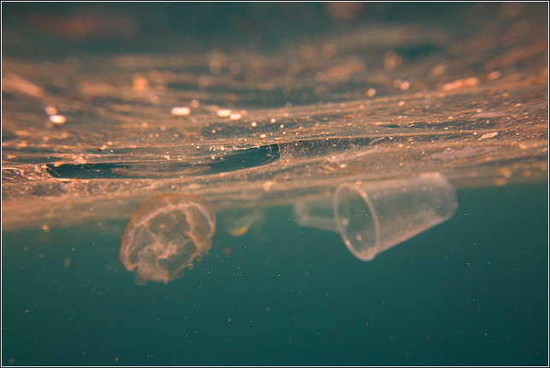
Відбувається забруднення океану та іншими видами відходів промисловості. У всі моря світу скинуто понад 20 млрд. т сміття. Підраховано, що на 1 кв. км океану припадає в середньому 17 т покидьків. Зафіксовано, що за один день в Північне море було скинуто 98 тис. т покидьків.

Slide 8
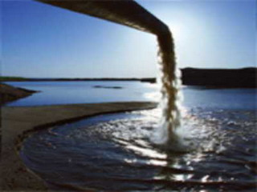
Підземні води (особливо верхніх, неглибоко залягають, водоносних горизонтів) слідом за іншими елементами навколишнього середовища відчувають забруднююча вплив господарської діяльності людини. Підземні води страждають від забруднень нафтових промислів, підприємств гірничодобувної промисловості, полів фільтрації, шламонакопичувачів і відвалів металургійних заводів, сховищ хімічних відходів і добрив, звалищ, тваринницьких комплексів, не каналізованих населених пунктів.

Slide 9
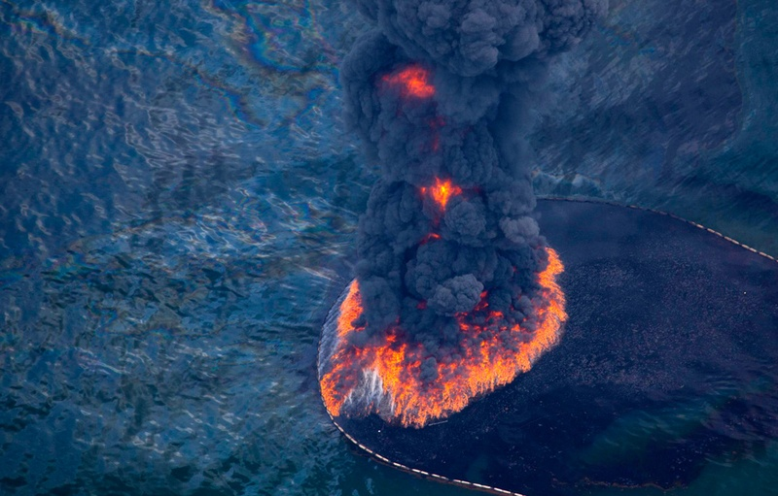
Методи очищення вод Світового океану від нафти:
· Локалізація ділянки (за допомогою плаваючих огорож - бонів)
· Спалювання на локалізованих ділянках
· Видалення за допомогою піску, обробленого особливим складом
в результаті чого нафту прилипає до зернам піску і опускається на дно.

Slide 10
· Поглинання нафти соломою, тирсою, емульсіями, диспергатора, за допомогою гіпсу
· Препарат "ДН- 75 "
за кілька хвилин очищає поверхню моря від нафтових забруднень.
· Ряд біологічних методів
Застосування мікроорганізмів, які здатні розкладати вуглеводні аж до вуглекислоти і води.

Slide 11
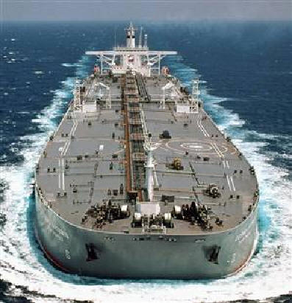
· Використання спеціальних судів, оснащених установками для збору нафти з поверхні моря.
Створено спеціальні судна малих розмірів, які доставляються літаками до місця аварії танкерів. Кожне таке судно може всмоктувати до 1,5 тис. л нафтоводяної суміші, відокремлюючи понад 90% нафти і закінчуючи її в спеціальні плавучі ємності, буксирувані потім до берега.

Slide 12
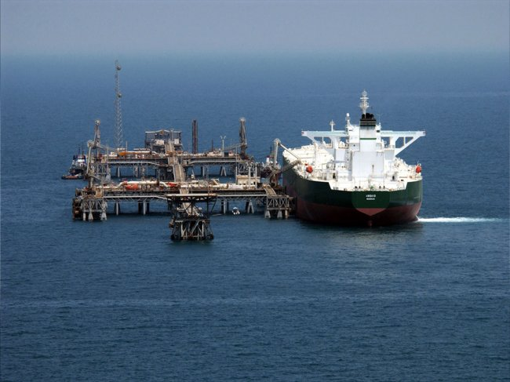
· Передбачені норми безпеки при будівництві танкерів, при організації систем транспортування, пересування в бухтах.
Але всі вони страждають недоліком - розпливчасті формулювання дозволяють приватним компаніям їх обходити. Крім берегової охорони нікому стежити за дотриманням цих законів.

Slide 13
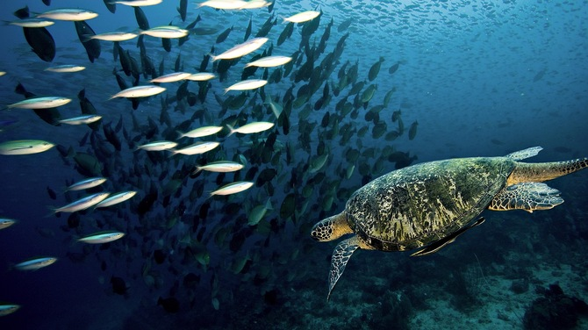
Наслідки, до яких веде марнотратне, недбайливо ставлення людства до Світового океану, жахливі.
Знищення планктону, риб і інших мешканців океанських вод - далеко не всі. Збиток може бути набагато більшим. Адже у Світового океану є загальнопланетарне функції: він є потужним регулятором влагооборота і теплового режиму Землі, а також циркуляції її атмосфери.

Slide 14
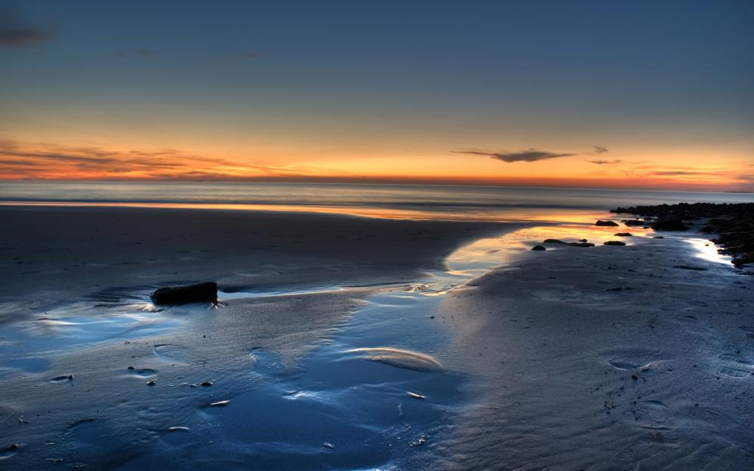
Забруднення здатні викликати досить істотні зміни всіх цих характеристик, життєво важливих для режиму клімату і погоди на всій планеті. Симптоми таких змін спостерігаються вже сьогодні. Повторюються жорстокі посухи й повені, з'являються руйнівні урагани, відбувається таеніе льодовиків, найсильніші морози приходять навіть у тропіки, де їх зроду не бувало.

Slide 15
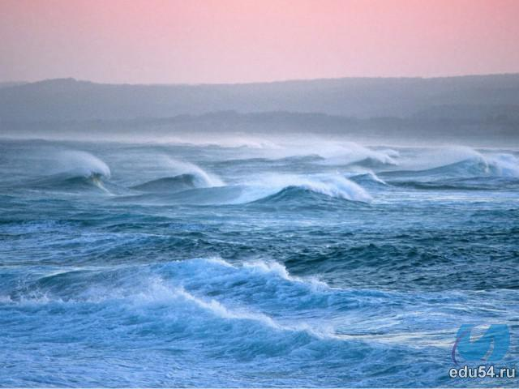
Як би там не було, охорона океану є однієї з глобальних проблем людства. Мертвий океан - мертва планета, а значить, і все людство.
Таким чином, охорона і раціональне використання водних ресурсів - це одна з ланок комплексної світової проблеми охорони природи.

Slide 16
Дякую за увагу.

